Slide 1
대중국 수출등록을 위한
해외생산업체 등록신청 절차
-중국국제무역단일창구(singlewindow)를 통한 해외생산기업 등록절차
(*모든 등록 자료 기재는 영어로 작성)

Slide 2
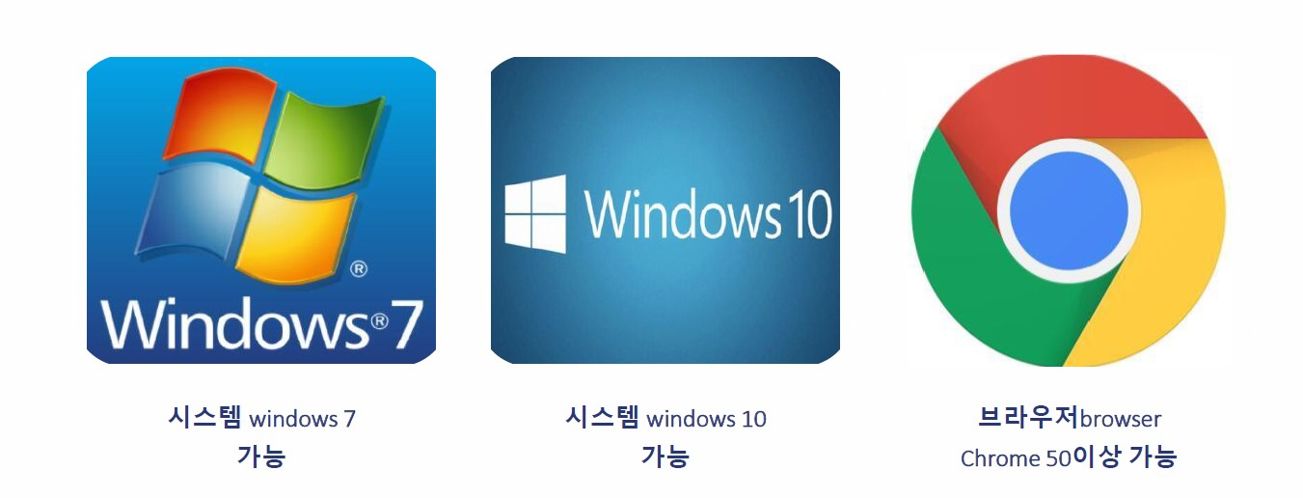
컴퓨터 시스템
사이트 주소 http://www.singlewindow.cn로 링크 입력 후 접속

Slide 3
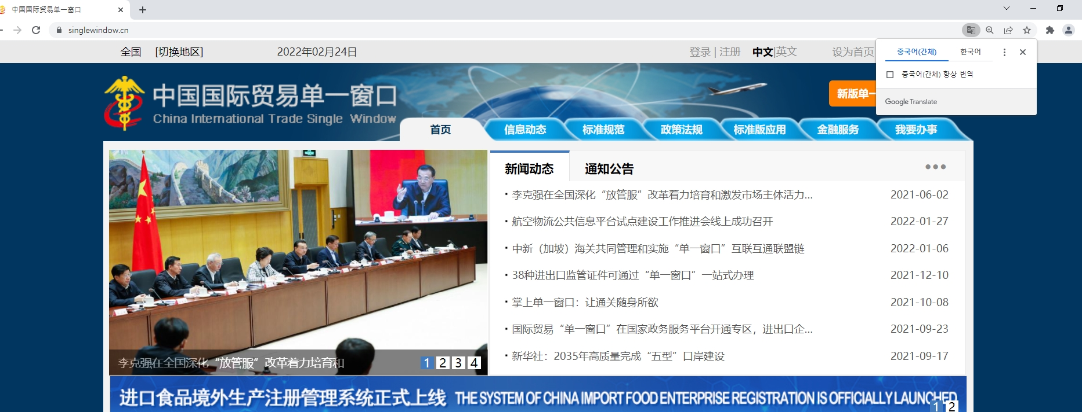
언어번역(참고사항)
해당 사이트 접속하여 한국어 클릭 또는 중국어 항상 번역 클릭 시 자동으로 한글전환

Slide 4
http://www.single.window.cn→로그인 클릭
* 회원 기본자료는 수정가능

Slide 5
로그인 ① 회원 아이디 ② 비밀번호 ③ 인증번호 ④ 로그인

Slide 6
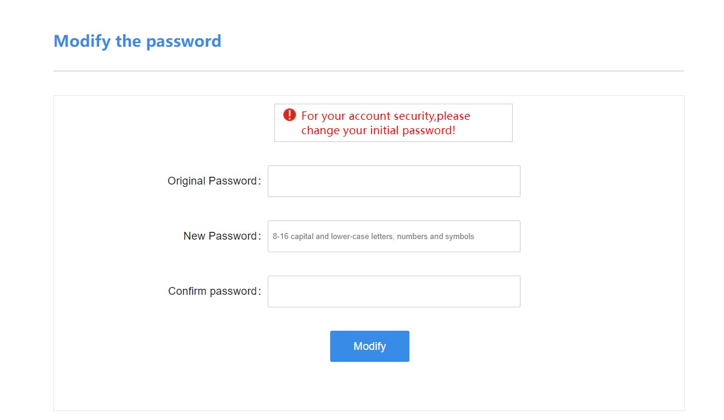
로그인 후 일부 업체의 경우 비밀번호 변경 요청이 있을 수 있음
변경 요청 있을 시 비밀번호 변경 필요
기존 비밀번호
새 비밀번호
8-16자리 (숫자 및 특수문자 포함)
새 비밀번호 확인

Slide 7
신청 시스템 입구 1
로그인 완료 → CHINA IMPORT FOOD ENTERPRISE REGISTRATION 클릭

Slide 8
신청 시스템 입구 2 ① 회원 아이디 ② 비밀번호 ③ 인증번호 ④ 로그인

Slide 9
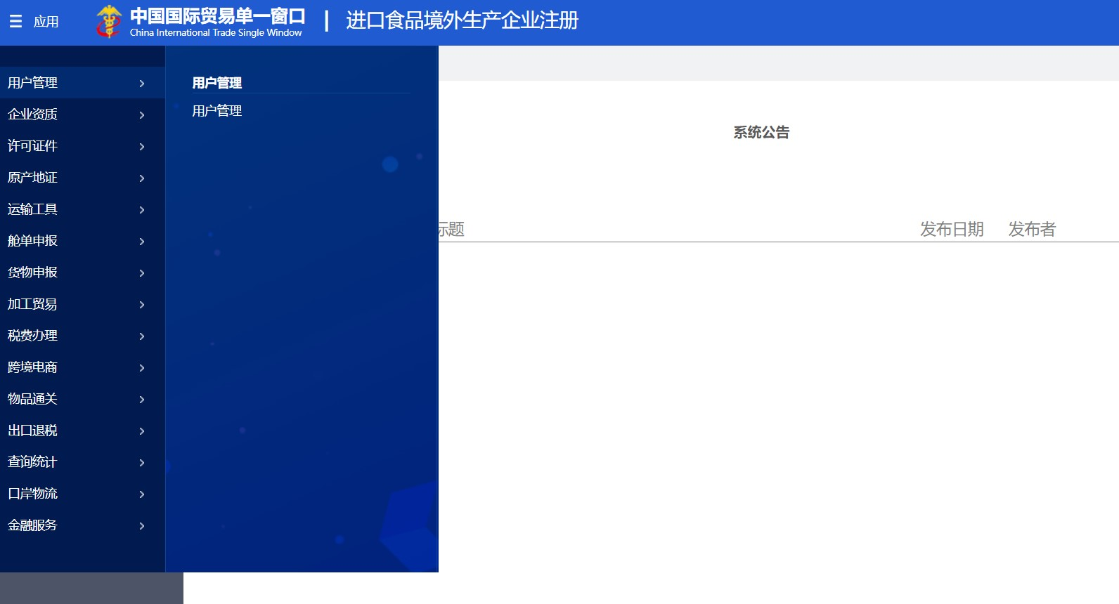
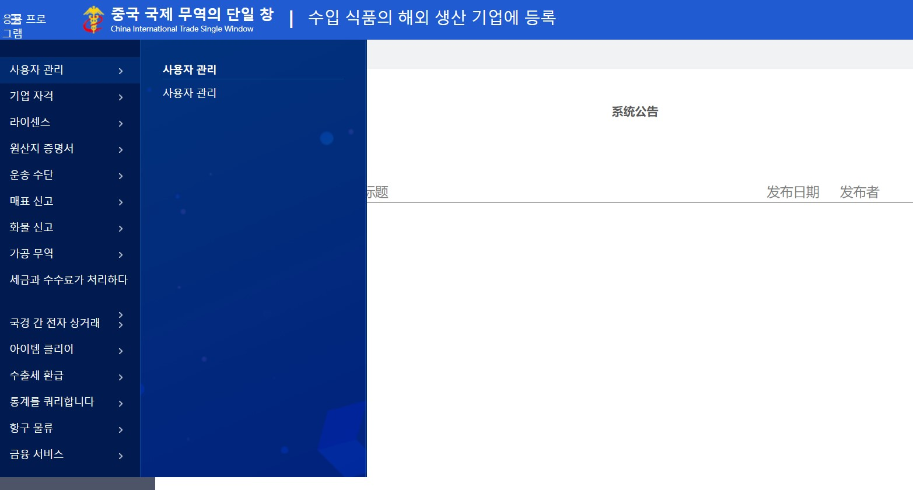
회원정보 확인
사용자관리에서 기존 회원정보 확인가능

Slide 10
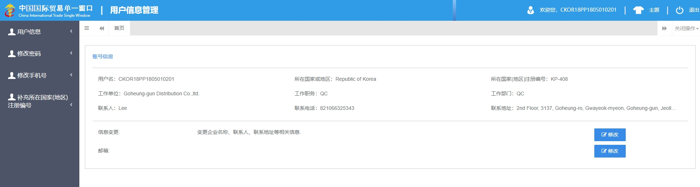
회원정보 확인 (①회원자료 및 ②e-mail 기재)
회원자료
비밀번호변경
휴대폰번호변경
회원아이디
소재국/지역
등록번호
회사명
직책
작업부서
소재국/지역
등록번호 추가
담당자
연락처
회사주소
①수정
자료수정
회사명,담당자, 회사주소 등 자료수정 가능
②수정
E-mail
기존 회원자료 확인(법인정보는 유의하여 기입, 잘못 기입 시 업체 취소 후 신규로 등록해야 함)

Slide 11
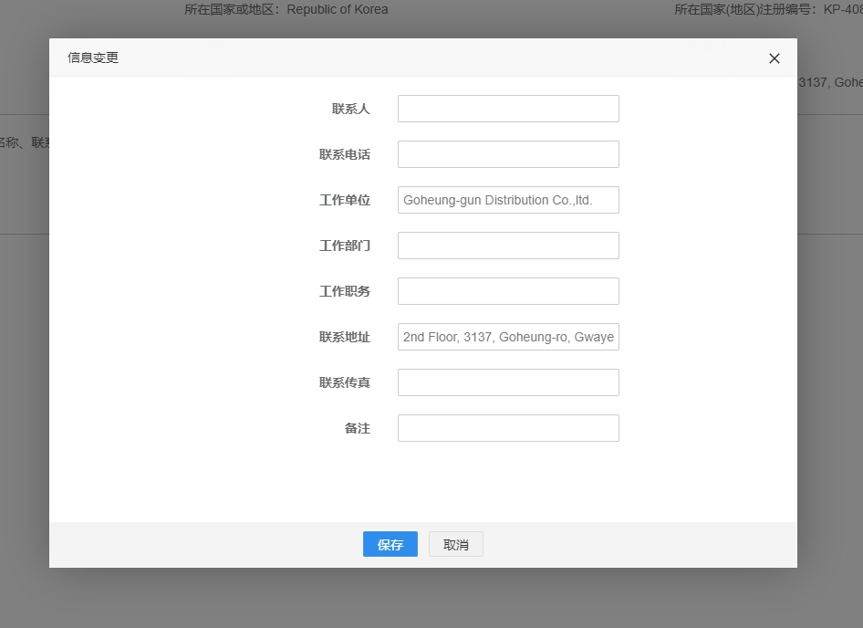
①회원정보 확인(업체정보)
담당자
연락처
회사명
작업부서
직책
회사주소
팩스번호
비고
저장

Slide 12
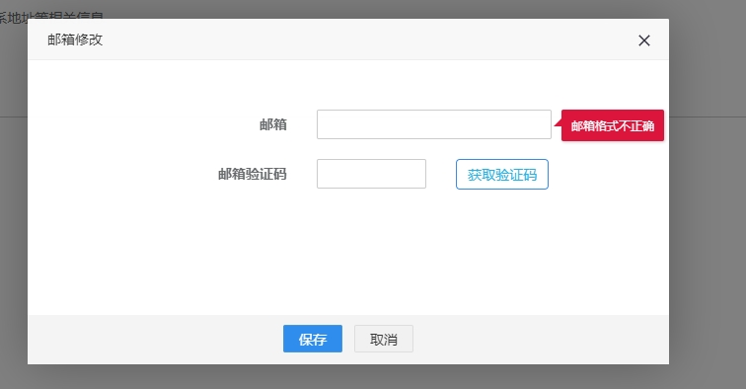
②회원정보 확인 (이메일)
E-mail 주소
인증번호 기입
인증번호 전송
email 입력 → 인증번호 전송 클릭 → 해당 메일로 인증번호(6자리숫자) 확인 → 인증번호 입력

Slide 13
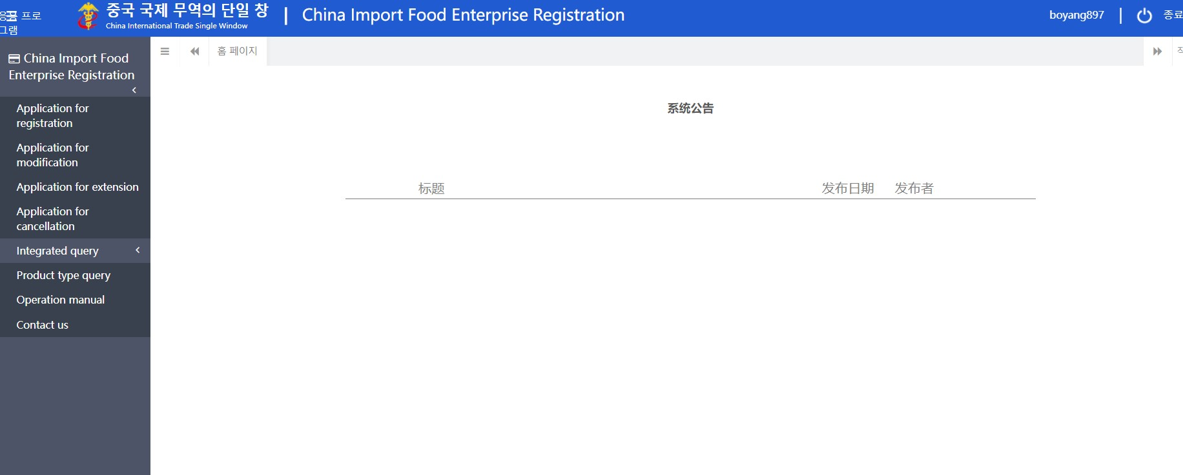
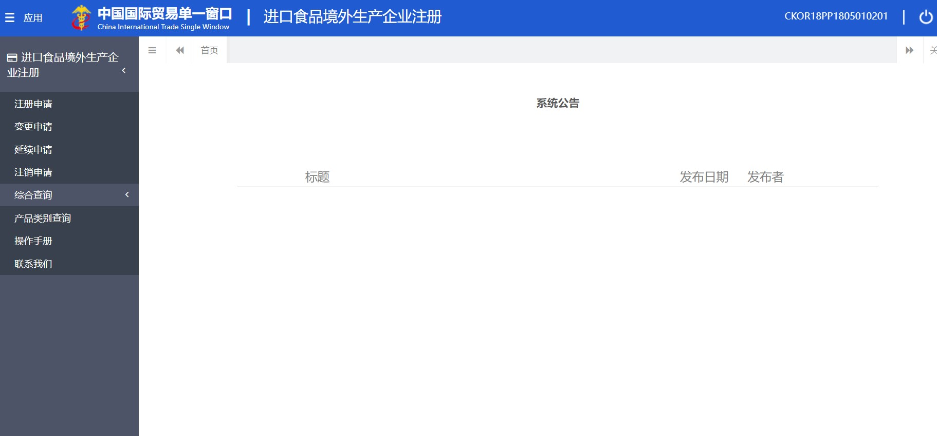
신청등록(신규시설)
Application for registration(신청등록) 클릭

Slide 14
제품유형 선택
Aquatic prodcuts(수산품) 클릭

Slide 15
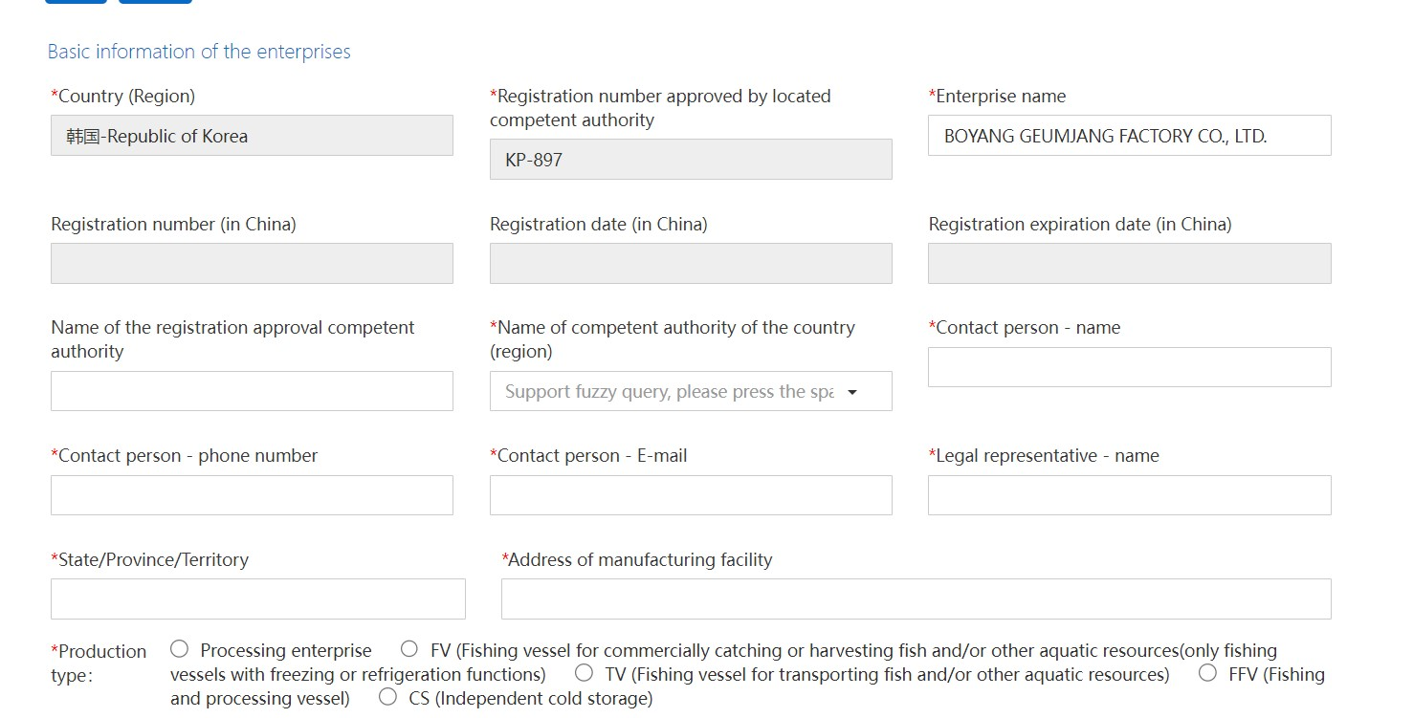
*(별표) : 필수 기재사항
1.국가 2. (한국에서)등록번호(KP-000) 3.업체명 4. (중국에서)등록번호 (CKOR~)
5.등록일 6. 유효기간 7. 등록승인기관명 8.국가당국이름(韓國海洋水产部)
9.업체담당자 이름 10.업체담당자 전화번호 11.업체담당자 메일주소 12.업체대표자명
13. 도이름 14.업체주소
15.생산유형 (가공업체, 선박(FV, TV, FFV), 냉동창고)
업체 기본자료 작성
①
③
②
④
⑤
⑥
⑨
⑦
⑧
⑩
⑪
⑫
⑬
⑭
⑮

Slide 16
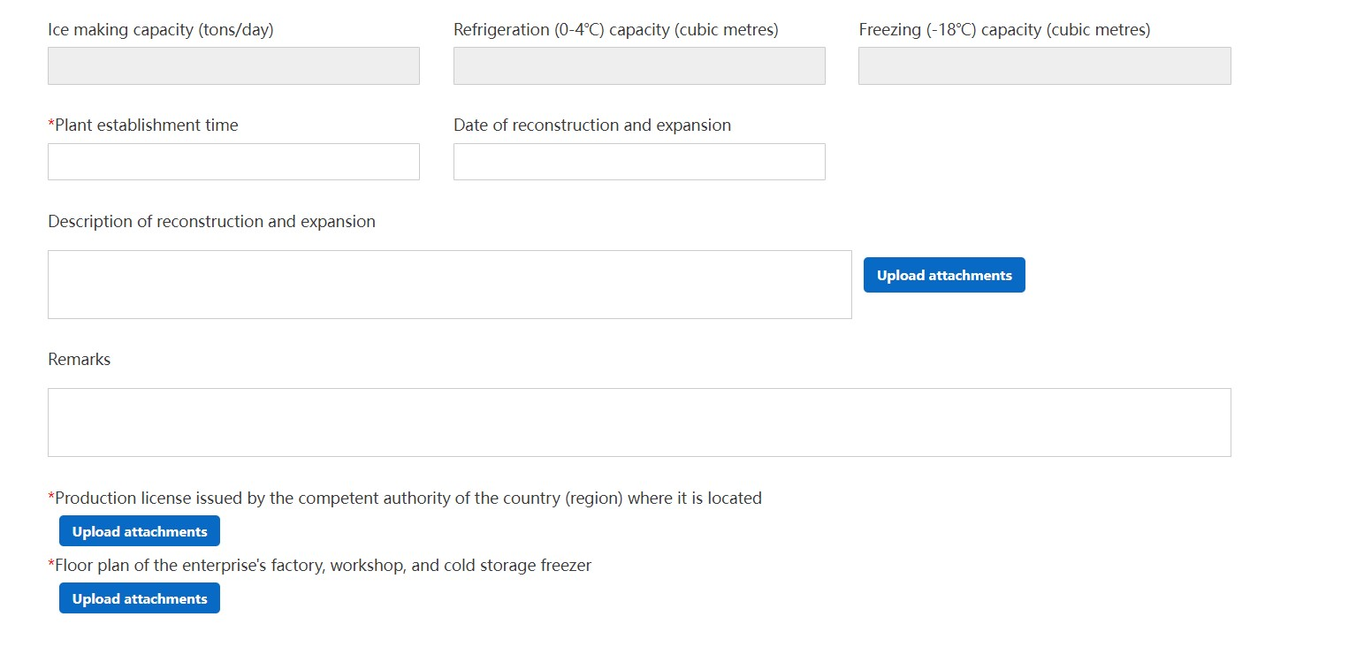
*(별표) : 필수 기재사항
16. 제빙능력(톤/일) 17. 냉장(0-4℃)능력 18. 냉동(-18 ℃능력) 19.업체 설립일
20. 공장 재건축 및 확장일 21.재건축 및 확장 이유 22.비고
23. 영업등록증 24.공장,작업장,냉동창고 평면도
업체 기본자료 작성
(16)
(17)
(18)
(19)
(20)
(21)
첨부파일 업로드
(22)
(23)
첨부파일 업로드
(24)
첨부파일 업로드

Slide 17
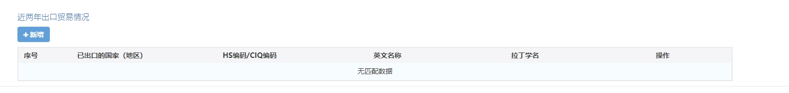
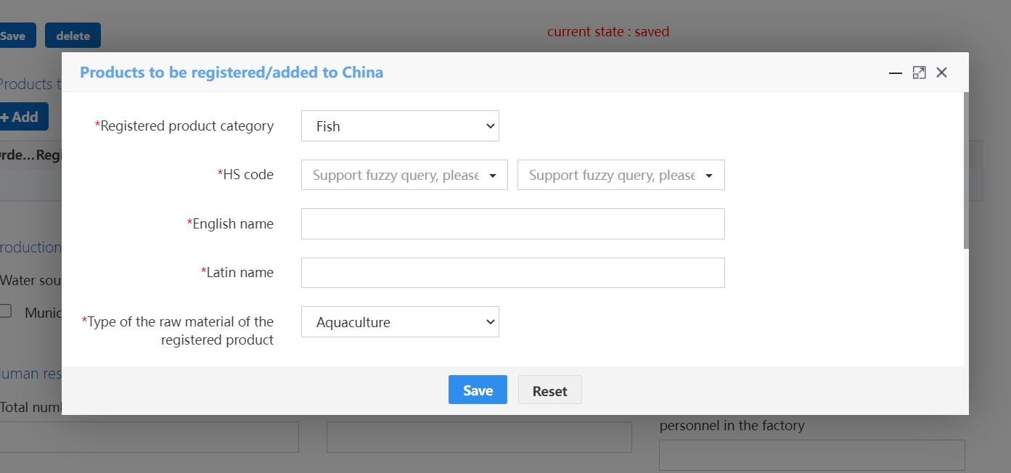
*(별표) : 필수 기재사항
중국 수출 품목 작성 (Add 클릭) →해당되는 HS Code, English name(영문명),
Latin name(학명), 제품형태(양식산 등) 작성 → SAVE(저장) 클릭
생산 관련자료 작성
최근2년간 수출무역실적
추가
수출국(지역)
HS/CIQ 코드
영문명
라틴명(학명)
저장

Slide 18
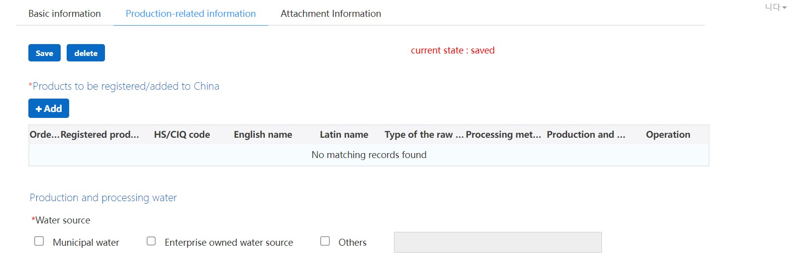
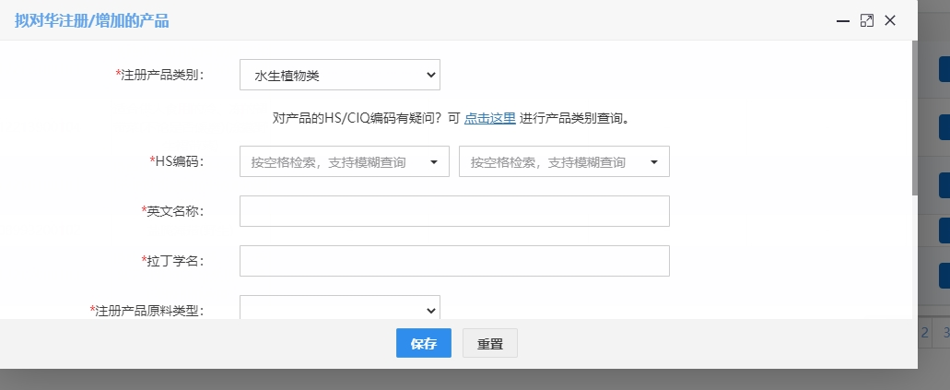
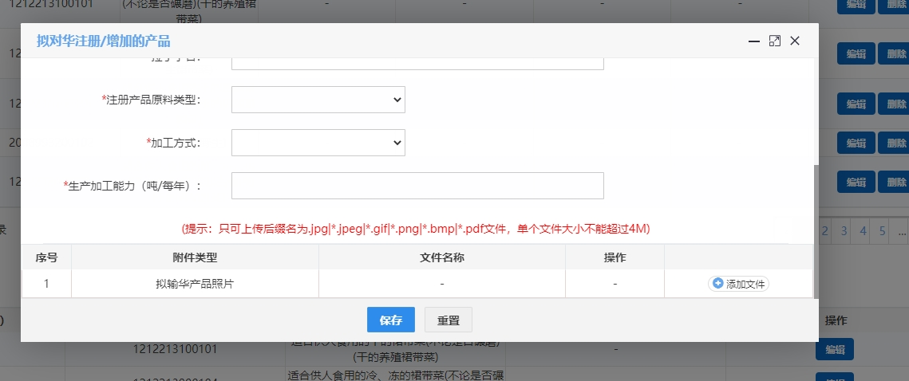
*(별표) : 필수 기재사항
중국 수출 품목 작성 (Add 클릭) →해당되는 HS Code, English name(영문명),
Latin name(학명), 제품원료 종류, 처리방법, 생산 및 처리능력작성 →제품사진 업로드 → SAVE(저장) 클릭
생산 관련자료 작성
중국 등록/추가 제품
(*품목 확인 및 추가or삭제, 세부내역 정보기입)
제품목록
HS code
English name(영문명)
Latin name(학명)
제품원료종류 선택(양식/자연)
처리방법
생산 및 처리능력(톤/년)
제품 사진

Slide 19
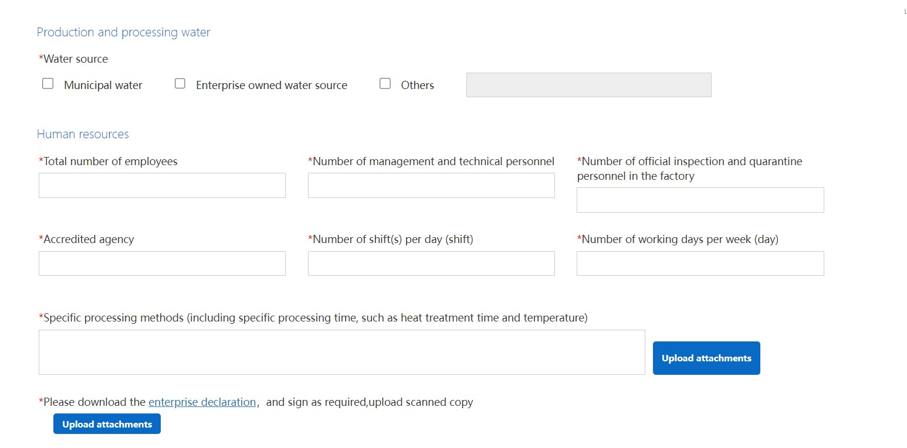
*(별표) : 필수 기재사항
1.생산용수(공공수도/수돗물, 자체용수, 기타) 2. 총직원수 3.관리자 및 기술자
4. 업체를 관리하는 정부 검사검역 담당자 수 5. 업체에 정부 검사검역관을 파견한 정부 기관명 6. 일일 교대 근무 회수 7. 주간 근무일 수 8.제조공정도(세부자료-열처리 온도 및 시간 포함) 9. 업체성명자료: 스캔본 업로드(필요에 따라 서명 및 스탬프 넣음)
생산 관련자료 작성
①
공공수도/수돗물
자체 용수
기타
②
③
④
⑤
⑥
⑦
⑧
제조공정 간단설명
첨부파일 업로드
(제조공정도)
⑨
첨부파일 업로드
클릭하여 해당내용 기입 후 다운로드하여 첨부파일 업로드

Slide 20
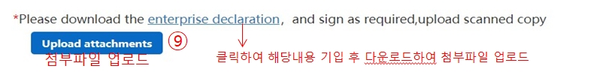
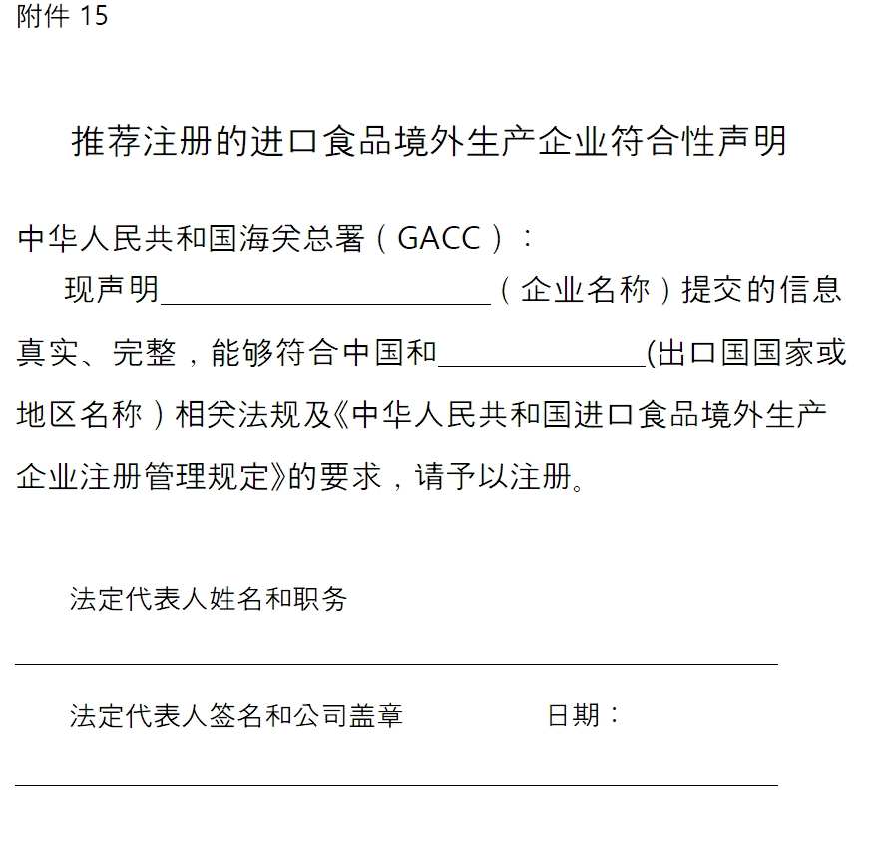
생산 관련자료 작성
제조업체 영문명
Republic of Korea
대표자성함 직함
작성일자
대표자사인 회사인감

Slide 21
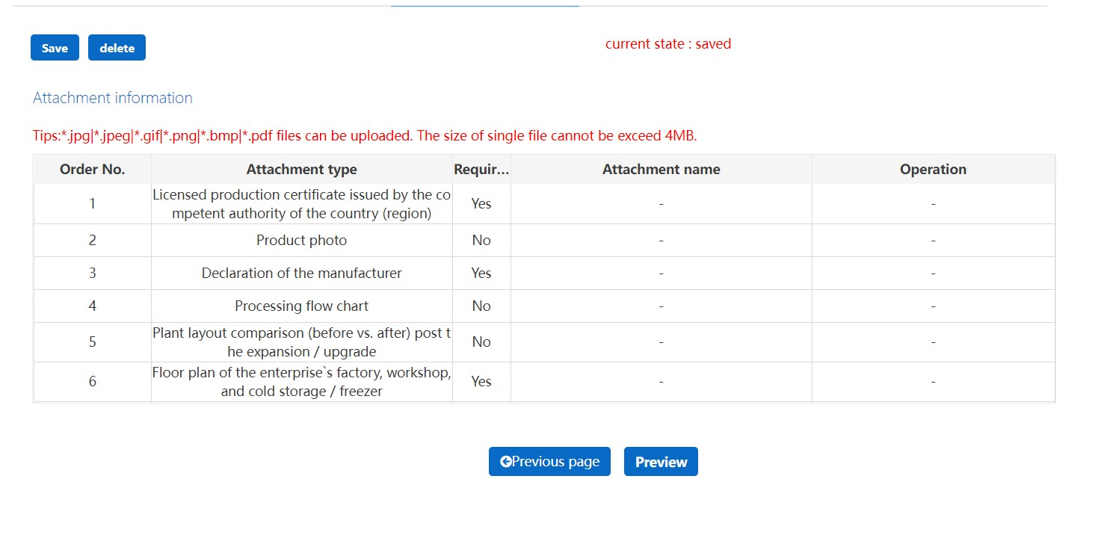
관할당국이 발급한 증명서(영업등록증)
제품사진
업체성명자료
제조공정도
공장평면도 전/후 비교(공장 확장 시)
공장평면도(공장, 작업장, 냉동창고)
첨부파일 체크
최종 내용 미리보기하여 전체 자료 확인 후 제출(submit)

Slide 22
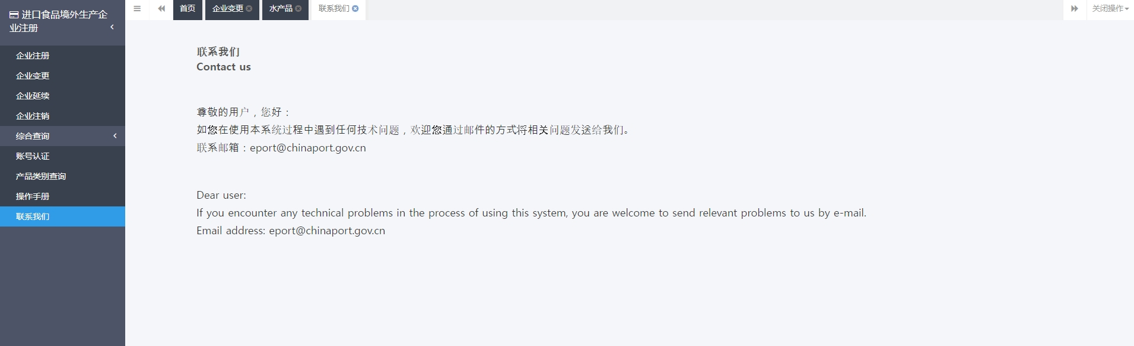
전산 오류 관련
전산상 문제 발생시: eport@chinaport.gov.cn 으로 요청

Slide 23
신청 후 신청 상태 조회 방법

Slide 24
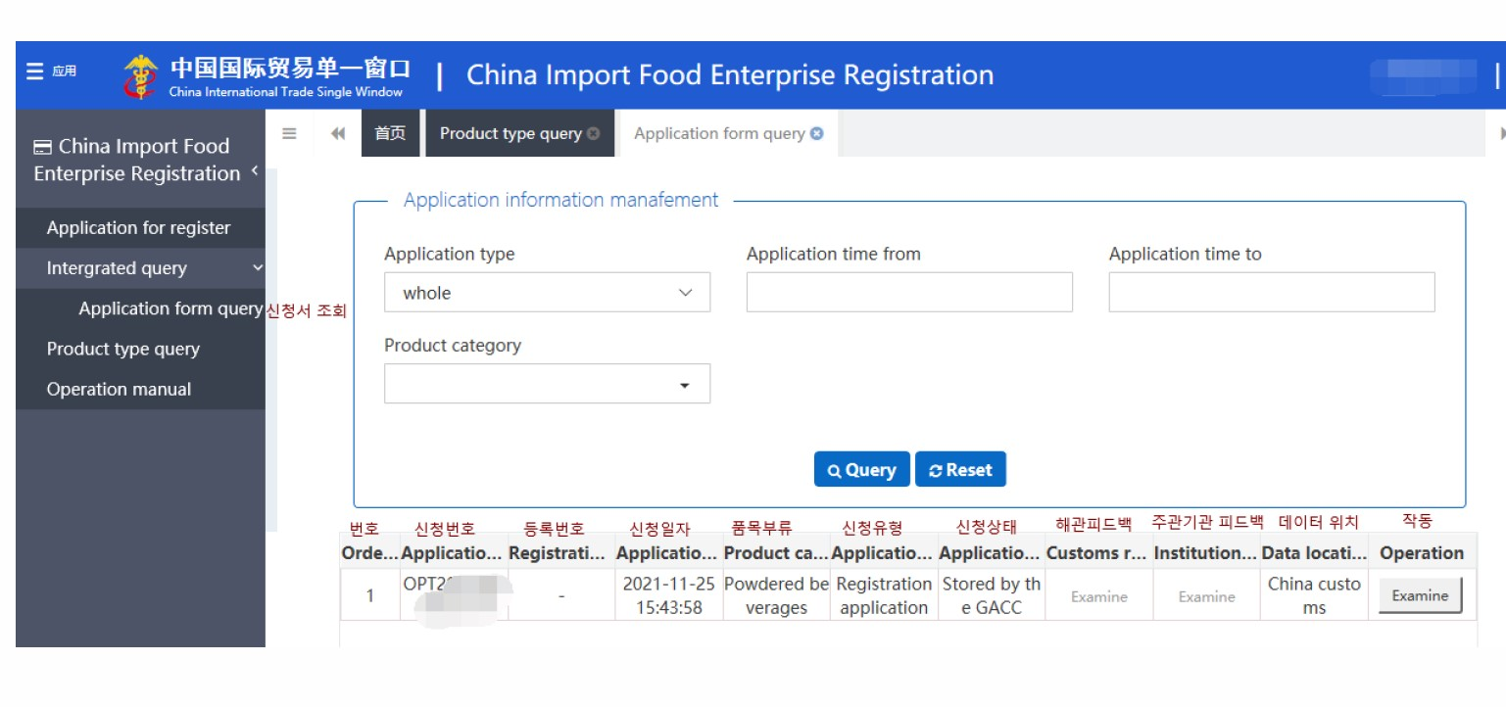
신청상태(Application stauts) 조회가능

Slide 25
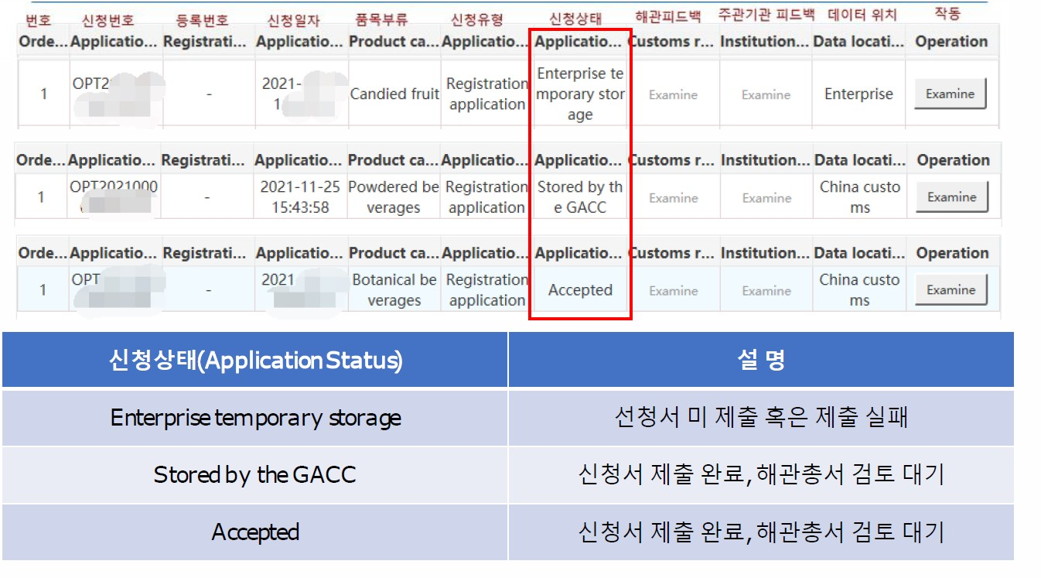
신청상태 가능한 상황 설명

Slide 26
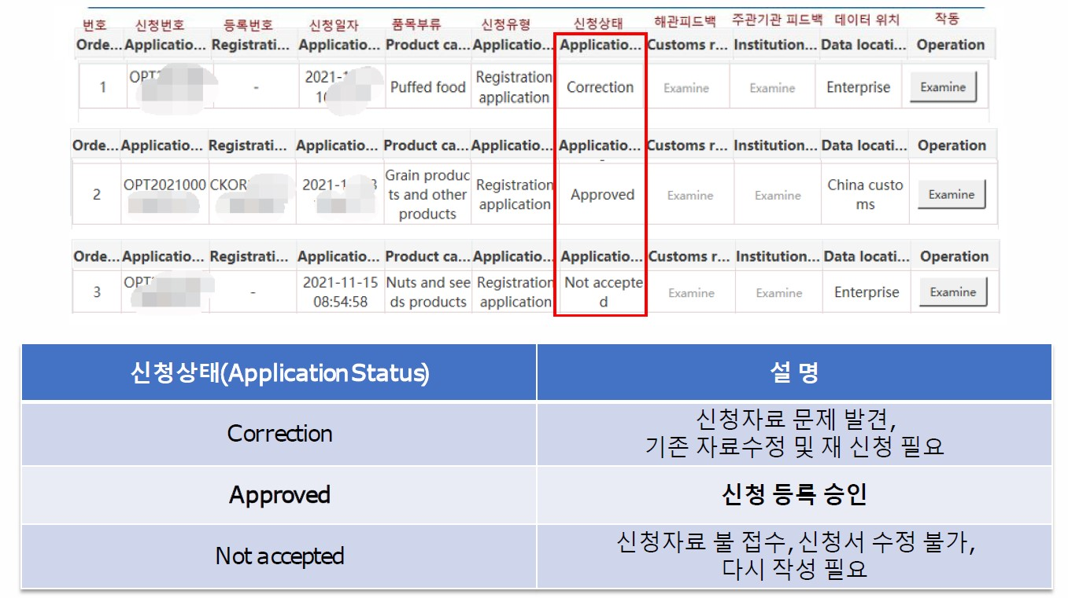
신청상태 가능한 상황 설명

Slide 27
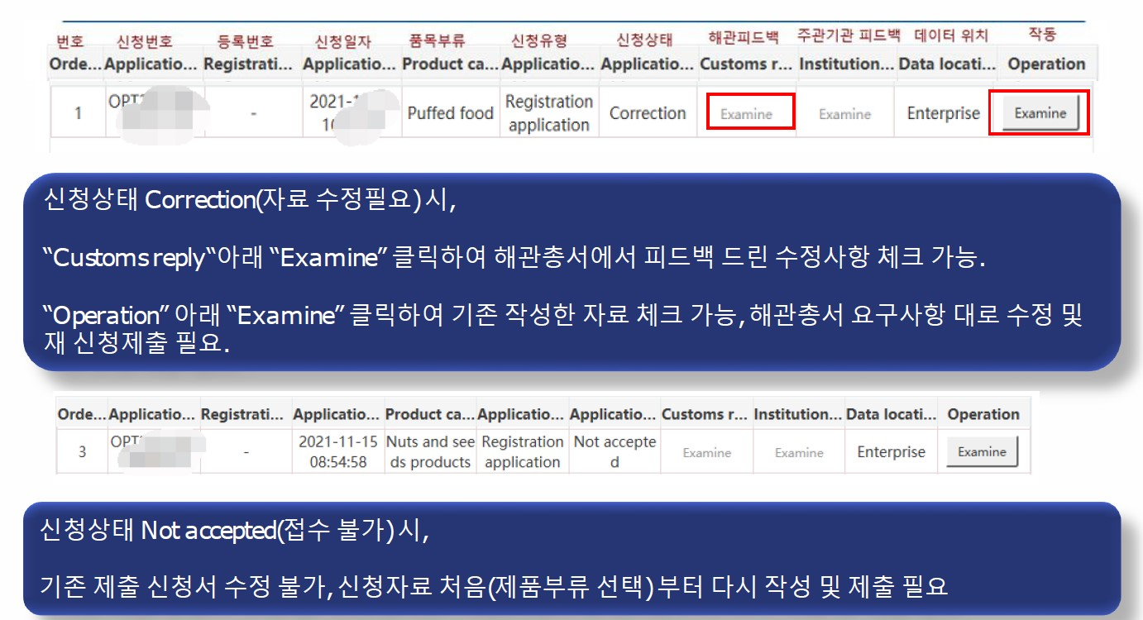
신청상태 가능한 상황 설명

